Slide 1
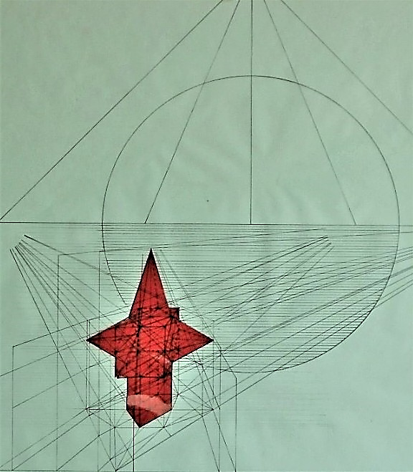
Geometria descrittiva dinamica
Indagine insiemistica sulla doppia proiezione ortogonale di Monge
COMPENETRAZIONE DI SOLIDI DI ROTAZIONE
COMPENETRAZIONE DI UN CILINDRO CON DUE CONI
Indice
Il disegno di copertina
è stato eseguito
nell’a. s. 2002/2003
da Di Rocco Stefania
della classe 3°B
dell’Istituto Statale d’Arte
«M. Dei Fiori» di Penne
per la materia
«Disegno geometrico e architettonico»
del vecchio ordinamento
Insegnante:
Prof. Elio Fragassi
1
Solidi della composizione
2
Definizione procedura operativa
3
Procedura operativa su cilindro e cono verde
4
Procedura operativa su cilindro e cono arancione
5
Immagine sintetica della compenetrazione con campiture dinamiche
6
Immagine di sintesi della composizione
Per accedere alle pagine
selezionare il numero
Il materiale può essere riprodotto citando la fonte
Autore Prof. Arch. Elio Fragassi

Slide 2
GEOMETRIA DESCRITTIVA DINAMICA – COMPENETRAZIONE DI SOLIDI DI ROTAZIONE (DATI)
Torna a indice
I solidi che costituiscono la composizione sono i seguenti così caratterizzati
c’’
T₂b
Cilindro tangente al piano π₁ con l’asse appartenente ad una retta orizzontale così definita a(a’; a’’; T₁a; T₂a)
V’’
b’’
∞
T₂a
a’’
Cono con l’asse appartenente ad una retta generica nel primo diedro così caratterizzata b(b’; b’’; T₁b; T₂b)
e il vertice V(V’; V’’) collocato nello spazio del diedro
V’’
lt
V’
Cono con l’asse appartenente ad una retta generica nel terzo diedro così caratterizzata c(c’; c’’; T₁c; -T₂c)
e il vertice V(V’; V’’) unito a π₁
T₂c
≡
T₁c
V’
Data questa posizione la T₁c si presenta coincidente con il vertice V (V’; V’’) del cono
Per una migliore lettura è stata eseguita una terza proiezione dei solidi in composizione secondo la lt₁ con posizione perpendicolare all’asse del cilindro
≡
T₁a
a’
∞
lt₁
Cilindro
Cono verde
Cono arancione
T₁b
b’
c’

Slide 3
GEOMETRIA DESCRITTIVA DINAMICA – COMPENETRAZIONE DI SOLIDI DI ROTAZIONE (1)
Torna a indice
Per definire la curva di compenetrazione tra il cilindro e il cono utilizziamo le generatrici dei due solidi secondo la procedura che segue sia per il cono di colore verde che per quello di colore arancione
3
V’’
1
2
g’’
g’’
4
Per rendere la procedura graficamente chiara e leggibile sono state eliminate le costruzioni delle basi dei tre solidi
1
2
g’’
g’’
3
4
Passaggi della procedura per il cono verde
lt
g’’’
V’’
1- Determinazione della generatrice g’’’
V’
2- Definizione su π₁ delle generatrici simmetriche g’
3- Definizione su π₂ delle proiezioni g’’
3
g’’’
4
4- Proiezione dei punti d’intersezione della generatrice g’’’ con la circonferenza del cilindro
V’
1
3
4
5- Determinazione su π₁ dei quattro punti
d’intersezione tra le generatrici del cono e quelle del cilindro
g’
2
1
g’
g’
g’
lt₁
2
6- Proiezione di questi quattro punti sulle rispettive generatrici definite su π₂
La stessa sequenza di operazioni può essere applicata per il cono di colore arancione
Passo 1
Passo 2
Passo 3
Passo 4
Passo 5
Passo 6

Slide 4
GEOMETRIA DESCRITTIVA DINAMICA – COMPENETRAZIONE DI SOLIDI DI ROTAZIONE (2)
Torna a indice
Per maggiore leggibilità grafica applichiamo separatamente ai due coni la procedura definita precedentemente
1
Iniziando dalla proiezione ribaltata indichiamo le generatrici del cono con i numeri 1, 2, 3, . . .
0
2
9
3
8
4
Generatrice 1
Generatrice 2 e simmetrica 0
7
5
lt
Generatrice 3 e simmetrica 9
6
Generatrice 4 e simmetrica 8
Generatrice 5 e simmetrica 7
Generatrice 6
Collegando opportunamente i punti così trovati si definiscono su π₁ le curve di compenetrazione tra i solidi
1
2
3
0
9
4
8
5
6
7
Proiettiamo ora su π₂ sia le generatrici del cono che i punti definiti, su π₁, dalle intersezioni
tra le generatrici del cono e del cilindro
8
7
9
0
6
1
5
2
3
4
Collegando questi punti si determinano le corrispondenti forme delle curve di compenetrazione tra cono e cilindro su π₂
lt₁

Slide 5
GEOMETRIA DESCRITTIVA DINAMICA – COMPENETRAZIONE DI SOLIDI DI ROTAZIONE (3)
Torna a indice
Per determinare le curve di compenetrazione tra il cilindro
e il cono arancione utilizziamo la stessa procedura
2
1a
1
3
0
Iniziando dalla proiezione ribaltata indichiamo le generatrici del cono con i numeri 1a, 2, 3, . . . 1b
A’’
B’’
4
9
Generatrice 1a
C’’
D’’
Generatrice 1 e simmetrica 2
5
1b
8
Generatrice 3 e simmetrica 0
Generatrice A e simmetrica B
1a
lt
1
2
3
Generatrice 4 e simmetrica 9
0
A
B
Generatrice C e simmetrica D
9
4
Generatrice 5 e simmetrica 8
C
D
Generatrice 1b
5
8
Collegando i punti così trovati si definiscono su π₁ le curve di compenetrazione tra i solidi
1b
Proiettiamo ora su π₂ sia le generatrici del cono che i punti definiti dalle intersezioni
lt₁
A’
3
2
4
1a
Collegando questi punti si determinano le corrispondenti forme delle curve di compenetrazione tra cono e cilindro su π₂
C’
1
5
0
B’
I segmenti A(A’; A’’), B(B’; B’’) e C(C’; C’’), D(D’; D’’) sono due corde delle corone circolari della circonferenza di base del cono che appartengono alle due generatrici del cilindro che ne definiscono la parte che nasconde il cono
9
1b
8
D’

Slide 6
GEOMETRIA DESCRITTIVA DINAMICA – COMPENETRAZIONE DI SOLIDI DI ROTAZIONE (4)
Torna a indice
Eliminate tutte le costruzioni e le operazioni geometriche la composizione si presenta come nell’immagine a fianco
lt
Per una migliore lettura si completa la rappresentazione mediante le seguenti campiture dinamiche
Campitura dinamica del cilindro
Campitura dinamica del cono verde
Campitura dinamica del cono arancione

Slide 7
GEOMETRIA DESCRITTIVA DINAMICA – COMPENETRAZIONE DI SOLIDI DI ROTAZIONE (5)
Torna a indice
lt
Eliminando, infine, le porzioni nascoste l’immagine di sintesi si presenta come nelle proiezioni del disegno posto a fianco

Slide 8
Torna a indice
Per maggiore completezza ed approfondimento degli argomenti si può consultare il seguente sito
https://www.eliofragassi.it/

